Slide 1
Анализ работы РМО воспитателей ГПД за 2014 – 2015 уч. г.

Slide 2
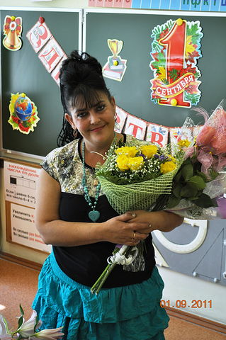
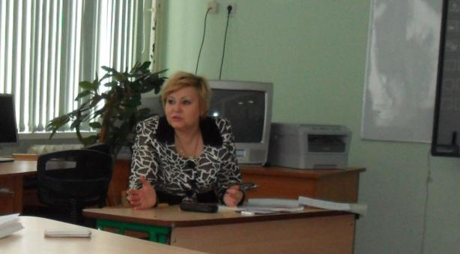
Руководитель РМО
воспитателей ГПД
Ларичева Ольга Владимировна
Методист МОУ ДПО « МИРЦ»
Степанова
Галина Михайловна

Slide 3
Методическая тема РМО 2014 - 2015
«Формирование и развитие творческой личности
через применение современных образовательных
технологий и разнообразных форм работы».

Slide 4
Цели и задачи РМО
-Совершенствование форм и методов работы с воспитателями ГПД
МОУ Подольского муниципального района
-Повышение педагогического мастерства воспитателей ГПД
-Развитие творческой активности и внутренней мотивации
воспитателей ГПД к участию в школьных и районных конкурсах
и мероприятиях

Slide 5
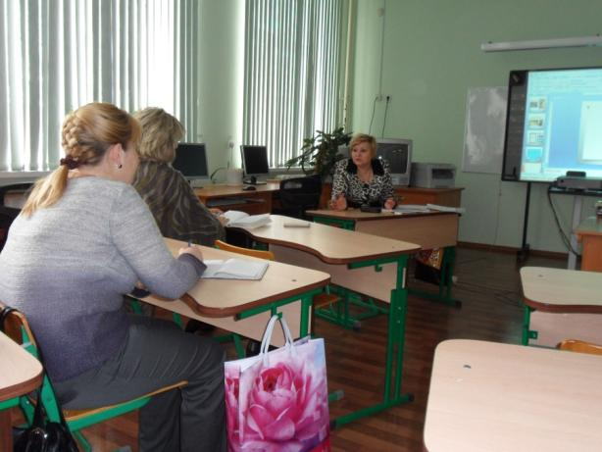
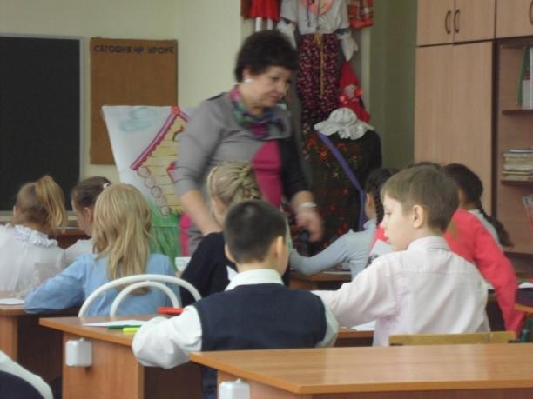
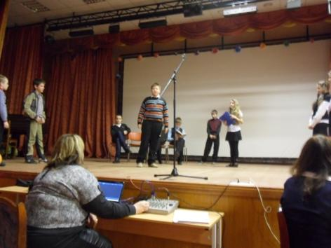
Заседания РМО 2014 -2015 уч. г.

Slide 6
МОУ Львовская СОШ №4
27.08.2014
Выступали :
Степанова Г.М. «План работы РМО на 2014 – 2015 уч. год».
Ларичева О.В. «Анализ работы РМО ЗА 2013 – 2014 УЧ . ГОД».

Slide 7
2) 28.11.20134г. МОУ «Красносельская школа - интернат для детей - сирот и детей, оставшихся без попечения родителей»
Тема : « Использование современных педагогических технологий ».
Выступали:
-Зам по УВР Конкина А.В.: Работа КШИ в рамках проекта «Ассоциированные Школы ЮНЕСКО »
-Зам по ВР Мартынова Е.И.: «Социальная гостиная ».
-Классный руководитель 6 кл. Газизова М.И. :« Организация творческой деятельности в воспитательном процессе »
Неснова О.Ю. – Мастер- класс
-Воспитанники 6 класса:
- театрализованное представление «Листопад».
- театрализованное представление «Мы тоже имеем права».
-Методист МОУ ДПО «МИРЦ» Степанова Г.М. : « Использование правовой документации в работе».
Руководитель РМО воспитателей ГПД Ларичева О.В. «Формирование личностных УУД на основе проведённого мероприятия».

Slide 8
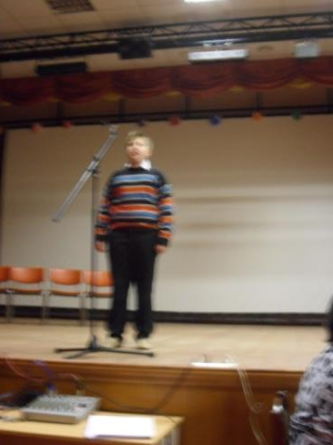
28.11.20134г. МОУ Красносельская школа - интернат для детей - сирот и детей, оставшихся без попечения родителей

Slide 9
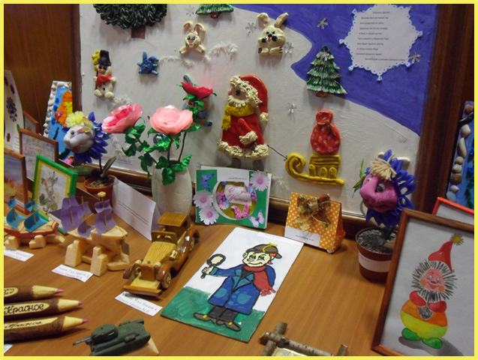
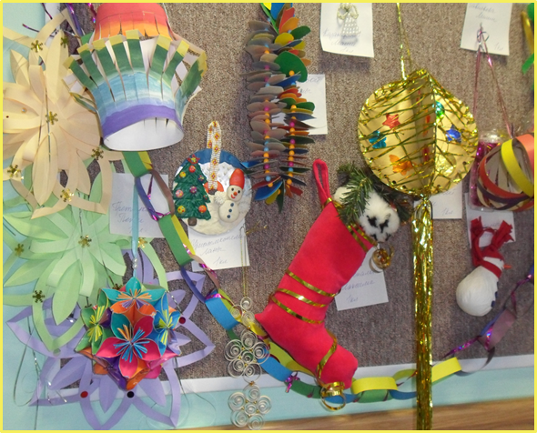

Slide 10
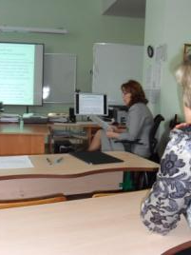
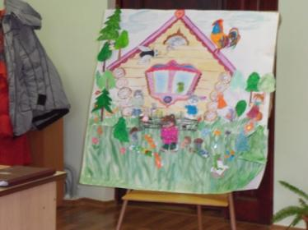
3)Семинар- практикум МОУ Львовская СОШ №4
20.03.2015г.
Тема: «Организация работы ГПД.
Мероприятия к 85 -летию Подольского района»
Выступали:
-Степанова Г.М. « Основные направления работы воспитателя ГПД»
-Зам. По ВР Лапшина Ж.А. «Внеурочная деятельность
в рамках реализации ФГОС»
Открытое интегрированное мероприятие в ГПД « Терем – теремок».
Жуйко Л.Н., Автанина Т.С.

Slide 11
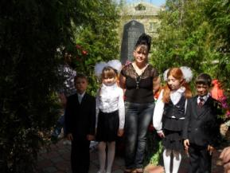
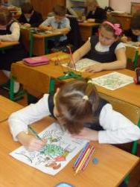
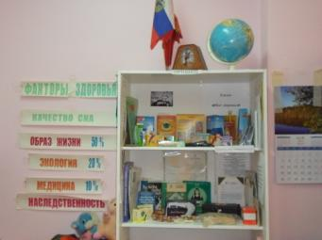
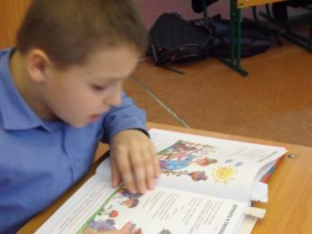
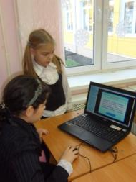
Основные направления
рабочей программы воспитателя ГПД
( Из опыта работы Ларичевой О.В.)
Патриотическое
воспитание
Творчество
ЗОЖ
Работа с дополнительными
источниками информации
ИКТ

Slide 12
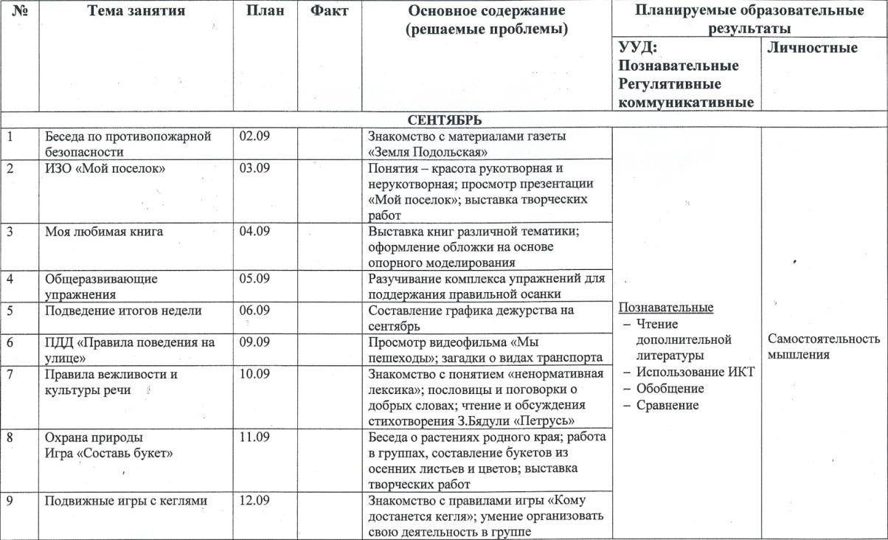
Образец календарно – тематического планирования
Воспитателя ГПД
(из опыта работы Ларичевой О.В.)

Slide 13
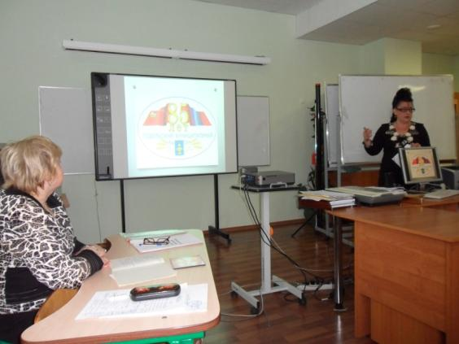
Ларичева О.В.- литературно-музыкальная композиция,
посвящённая 85-летию Подольского Района
«Как дорог мне любимый край»
Жидкова М.Б -презентация, посвящённая 85-летию Подольского Района

Slide 14
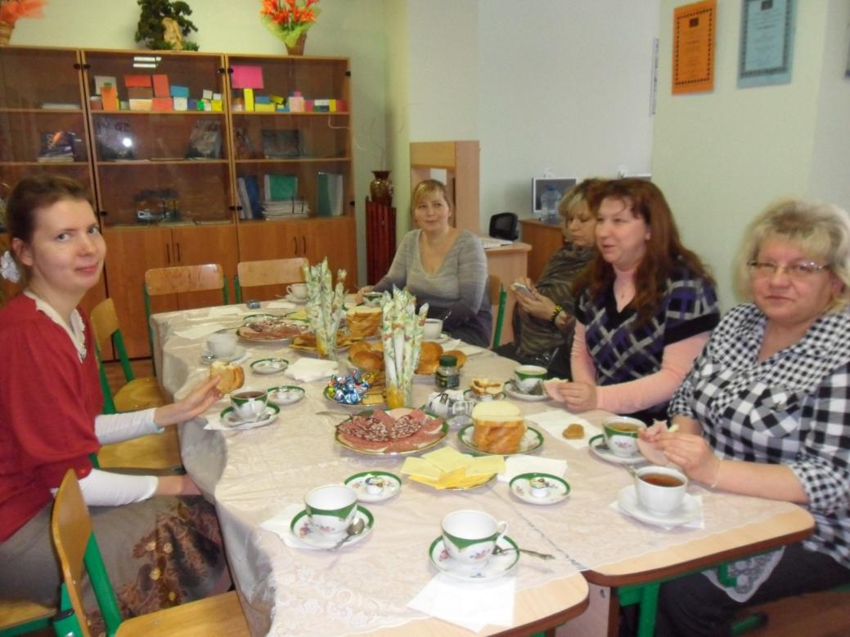
Подведение итогов

Slide 15
Спасибо за внимание!!!

